Slide 1


RAČUNOVODSTVO REZERVIRANJA ZA TROŠKOVE ZAPOSLENIKA
studeni 2017.

Slide 2

Računovodstveno praćenje rezerviranja zaposlenika uređuje:
MRS 19 – Primanja zaposlenika
MRS 37 – Rezerviranja za nepredviđene obveze i nepredviđena imovina

Slide 3


Prema zahtjevima MRS-a 19 primanja zaposlenika uključuju sljedeća primanja:
Kratkoročna primanja zaposlenika - nadnice, plaće i doprinosi za socijalno osiguranje, plaćeni godišnji odmor i plaćeno bolovanje, sudjelovanje u dobitku te bonusi i nenovčane koristi za sadašnje zaposlenike
Primanja zaposlenika nakon prestanka radnog odnosa – mirovine i druga primanja nakon prestanka radnog odnosa
Druga dugoročna primanja zaposlenika - jubilarne nagrade
Otpremnine

Slide 4

Kod primanja zaposlenih društvo treba priznati:
a) obvezu kada je zaposlenik obavio rad u zamjenu za primanja zaposlenika koja se trebaju isplatiti u budućnosti i
b) rashod kada društvo iskoristi gospodarsku korist koja proizlazi iz rada koji je zaposlenik obavio u zamjenu za primanja zaposlenika.

Slide 5

REZERVIRANJA ZA NEISKORIŠTENE GODIŠNJE ODMORE
kratkoročna primanja zaposlenika
naknada za NGO je akumulirajuća nadoknada za stečeno, a neiskorišteno pravo na godišnji odmor
rezerviranje po toj osnovi priznaje se kao obveza i trošak u godini u kojoj je stečeno pravo na godišnji odmor

Slide 6
REZERVIRANJA ZA NEISKORIŠTENE GODIŠNJE ODMORE
Naknada za neiskorišteni godišnji odmor utvrđuje se u visini naknade koja bi se radniku isplatila da je koristio godišnji odmor.
Plaćom se prema odredbama čl. 92. st. 4. Zakona o radu smatra bruto-plaća. Zbog toga prosjek plaća u posljednja tri mjeseca treba utvrditi od bruto-plaće radniku isplaćene za redoviti rad. Na tako utvrđenu bruto-naknadu za godišnji odmor treba obračunati sve doprinose iz i na plaću, porez na dohodak te možebitni prirez kao da se je riječ o obračunu plaće za redoviti rad.
Pri utvrđivanju naknade plaće za vrijeme godišnjeg odmora uračunavaju se sva primanja u novcu i naravi koja predstavljaju plaćanje za rad. To može biti osnovna plaća utvrđena ugovorom o radu, kolektivnim ugovorom i sličnim aktima koja je isplaćena u novcu ili naravi, dodatci na plaću (za prekovremeni rad, za rad nedjeljom i blagdanom, za rad noću i sl.), minuli rad i stimulativni dio plaće.
naknade, potpore i darovi (npr. dnevnice, prijevoz s posla i na posao, jubilarne nagrade, božićnica, uskrsnica, regres, potpore za bolovanje i sl.) ne uzimaju se u obzir, neovisno o tome jesu li isplaćene u neoporezivim svotama ili su obračunane kao plaća.

Slide 7
REZERVIRANJA ZA NEISKORIŠTENE GODIŠNJE ODMORE
dio su računovodstvene politike trgovačkog društva, a može se provoditi na temelju odluke
S poreznog motrišta, odnosno s motrišta Zakona o porezu na dobit rezerviranja za neiskorištene godišnje odmore priznaju se kao porezno priznati rashod u skladu s računovodstvenim propisima

Slide 8
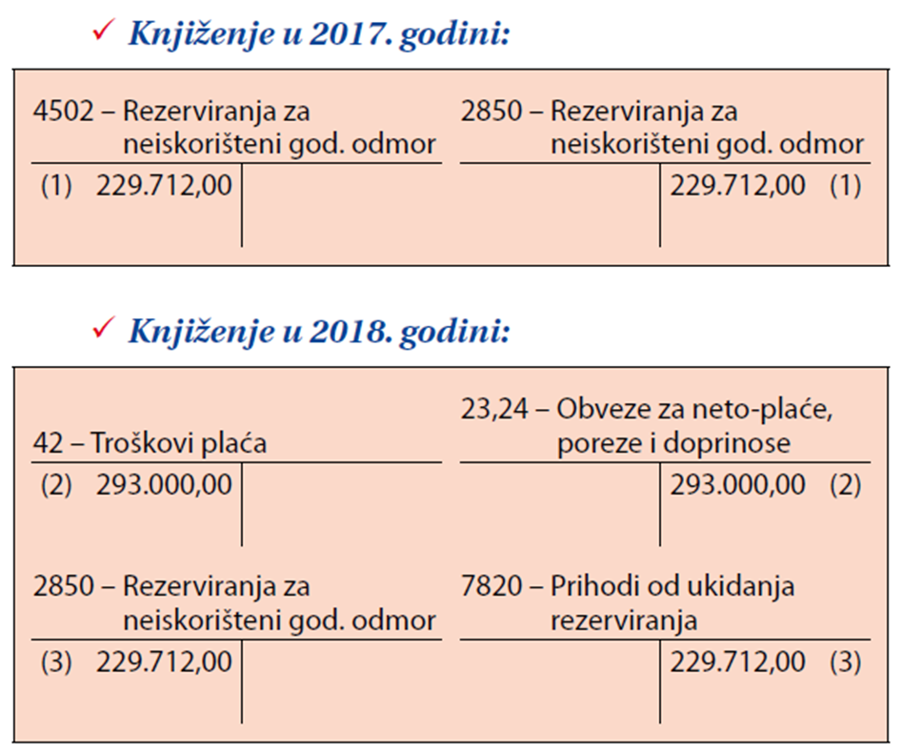
REZERVIRANJA ZA NEISKORIŠTENE GODIŠNJE ODMORE
U članku je prikazano knjiženje po bruto principu
! Preferiramo knjiženje po neto principu

Slide 9
REZERVIRANJA ZA SUDJELOVANJA U DOBITKU I BONUSE
Prema zahtjevima MRS-a 19 društvo može provesti rezerviranje za očekivani trošak za udjele u dobiti i isplate bonusa u slučaju kada:
(a) društvo ima sadašnju zakonsku ili izvedenu obvezu za takva plaćanja kao rezultat prošlog događaja i
(b) ako je moguća pouzdana procjena obveze.
Rezerviranja prema planovima sudjelovanja u dobitku i planovima isplate bonusa priznaju se kao obveza i trošak planova sudjelovanja u dobitku i planova isplate bonusa, a ne kao raspodjela dobitka.
Bilo je porezno oslobođenje da ako se dodjeljuju zaposlenicima dionice kao oblik stimulacije i ako se to knjiži kao raspodjela dobitka, onda je povlaštena stopa oporezivanja (12% poreza na dohodak od kapitala), ali takvo knjiženje nije u duhu MSFI-eva. Dakle, bilo je odstupanje od MSFI-eva, jer je porez na dobit tako to tretirao.

Slide 10
REZERVIRANJA ZA OTPREMNINE
Prema zahtjevima MRS-a 19 otpremnine su posljedica:
a) odluke društva o prestanku radnog odnosa ili
b) odluke zaposlenika da prihvati primanja koja nudi društvo u zamjenu za prestanak radnog odnosa.
Otpremnine ne uključuju primanja zaposlenika koja proizlaze iz prestanka radnog odnosa na zahtjev zaposlenika bez ponude društva ili koja proizlaze iz zahtjeva u vezi s obveznim umirovljenjem jer su to primanja nakon prestanka radnog odnosa.

Slide 11
REZERVIRANJA ZA OTPREMNINE ZBOG OTKAZA UGOVORA O RADU
treba se evidentirati u vrijednosti najbolje procjene izdataka za podmirenje obveze
Ako otpremnine dospijevaju u razdoblju duljem od 12 mjeseci, nakon datuma bilance zahtijeva se diskontiranje
Zakonom o radu je propisano da radnik kojem poslodavac otkazuje nakon dvije godine neprekidnog rada, osim ako se otkazuje zbog razloga uvjetovanih ponašanjem radnika, ima pravo na otpremninu u svoti koja se određuje s obzirom na duljinu prethodnoga neprekidnog trajanja radnog odnosa s tim poslodavcem.

Slide 12
REZERVIRANJA ZA OTPREMNINE ZBOG OTKAZA UGOVORA O RADU
Znači da je poslodavac obvezan radnicima isplaćivati otpremnine u slučaju poslovnoga uvjetovanog otkaza i osobno uvjetovanog otkaza
Navedena se otpremnina ne smije ugovoriti, odnosno odrediti u svoti manjoj od jedne trećine prosječne mjesečne plaće koju je radnik ostvario u tri mjeseca prije prestanka ugovora o radu, za svaku navršenu godinu rada kod toga poslodavca.
ukupna svote te otpremnine ne može biti veća od šest prosječnih mjesečnih plaća koje je radnik ostvario u tri mjeseca prije prestanka ugovora o radu.
Prema odredbama čl. 7. st. 2. Pravilnika o porezu na dohodak otpremnine zbog poslovno uvjetovanih otkaza i osobno uvjetovanih otkaza, prema zakonu kojim se uređuje radni odnos mogu se isplatiti neoporezivo do svote od 6.500,00 kuna za svaku navršenu godinu rada kod tog poslodavca.

Slide 13
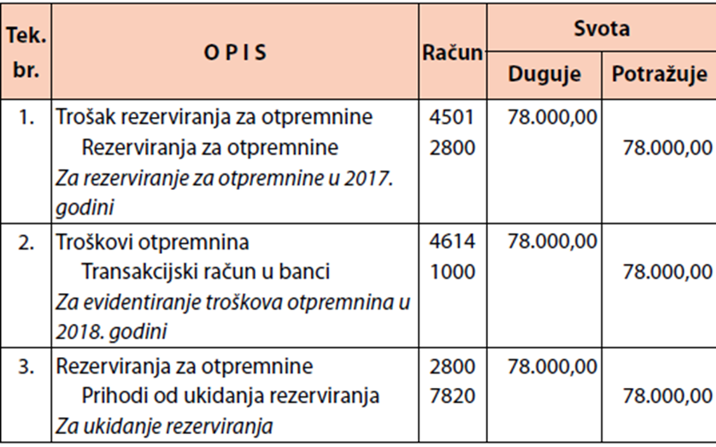
REZERVIRANJA ZA OTPREMNINE ZBOG OTKAZA UGOVORA O RADU
uračunavaju se sva primanja u novcu i naravi koja predstavljaju plaćanje za rad
S poreznog motrišta odnosno s motrišta Zakona o porezu na dobit priznaju se kao rashod rezerviranja za otpremnine. Međutim, prema odredbi Pravilnika o porezu na dobit rezerviranja za otpremnine priznaju se kao porezno priznati rashod prema utvrđenom planu za sljedeće razdoblje što znači da se kao trošak rezerviranja priznaju samo otpremnine koje će se isplatiti u sljedećoj poslovnoj godini, a ne i otpremnine koje će se prema planu otpuštanja isplaćivati kroz veći broj godina.
Knjiženje u članku nije u duhu standarda!

Slide 14
REZERVIRANJA ZA OTPREMNINE ZBOG ODLASKA U MIROVINU
Prema zahtjevima MRS-a 19 jednokratne otpremnine prilikom umirovljenja zaposlenika smatraju se primanjem nakon prestanka radnog odnosa.
MRS 19 u tome dijelu ne daje obrazloženja koja su primjenjiva u RH već govori o planovima definiranih doprinosa i planovima definiranih primanja.
prema čl. 7. Pravilnika o porezu na dohodak, radniku se prilikom odlaska u mirovinu može neoporezivo isplatiti otpremnina u svoti od 8.000,00 kuna (jednokratno)
S motrišta oporezivanja porezom na dobitak, rezerviranja za otpremnine se prema odredbi čl. 36. st. 5. Pravilnika o porezu na dobit priznaju kao porezno priznati rashod prema utvrđenom planu za sljedeće razdoblje
To znači da se s poreznog motrišta kao trošak rezerviranja priznaju otpremnine prilikom odlaska u mirovinu koje će se isplatiti u sljedećoj poslovnoj godini.

Slide 15
REZERVIRANJA ZA JUBILARNE NAGRADE
odredbama Zakona o porezu na dobit nije propisano da se rezerviranja za jubilarne nagrade smatraju porezno priznatim rashodom. To znači da se za svote tih troškova uvećava osnovica poreza na dobitak u obrascu PD te će se priznati kao priznati trošak jubilarnih nagrada u trenutku isplate. Stoga bi pri provedbi tih rezerviranja društvo trebalo priznati i odgođenu poreznu imovinu.

